Slide 1
Презентація на тему:
Європейська музична культура

Slide 2


Slide 3
Класицизм
Художній стиль класицизм (з лат. зразковий) виник у XVII ст. у Франції. Неперевершеними зразками художньої творчості майстри цього стилю вважали витвори античного мистецтва, тому розробляли античні сюжети й образи. Класицизм у музиці багато в чому не схожий на класицизм у літературі, театрі або живописі.
У музиці неможливо спиратися на античні традиції — вони майже невідомі. Крім того, зміст музичних творів здебільшого пов'язаний зі світом відчуттів людини.
В опері XVIII ст. класицизм представлений творами Крістофа Віллібальда Ґлюка, який створив нове трактування цього виду музично-драматичного мистецтва.

Slide 4

Вершиною розвитку музичного класицизму стала творчість Йозефа Гайдна, Вольфґанґа Амадея Моцарта і Людвіга ван Бет- говена, які працювали здебільшого у Відні, що став одним із центрів музичного світу. Композитори створили напрям у музичній культурі другої половини XVIII — початку XIX ст. — віденську класичну школу.
У II половині XVIII ст.— на початку XIX ст. здебільшого сформувався склад сучасного симфонічного оркестру, визначилися й оформилися жанри симфонії, сонати, тріо, квартету та квінтету. У сонатному allegro зароджується, а згодом, у творчості JI. ван Бет- говена, формується новий метод музичного мислення — симфонізм. Суттєвого реформування в творчості К. В. Ґлюка та В. А. Моцарта зазнає оперний жанр, долаючи умовність аристократичної опери.

Slide 5
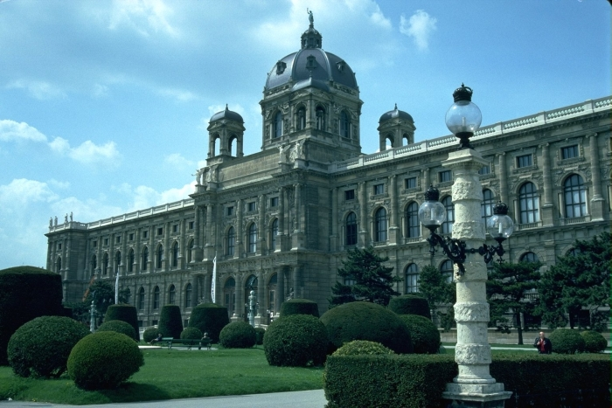
Важливу роль у становленні віденської школи відігравав музичний побут Відня — найбільшого тогочасного музичного центру Європи, а також музичний фольклор багатонаціональної Австрії.
Піднесення віденських класиків взаємопов'язане із загальним розквітом австро-німецької культури, із Просвітництвом напередодні Великої французької революції. Творчі ідеї віденських класиків відображують філософські погляди Ґ. Е. Лессінґа, Й. Ґ. Гердера, Й. В. Ґете, Ф. Шиллера, І. Канта, Ґ. Гегеля, деякі принципи французьких енциклопедистів.

Slide 6
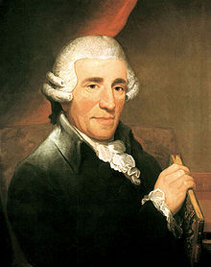
Віденські класики:
Йозеф Гайдн
(ім'ям Франц сам композитор не називав себе ніколи) народився 31 березня 1732 р. у австрійському селі Рорау, недалеко від кордону з Угорщиною. Батьки, що захоплювались співом і аматорською грою, помітили у хлопчика музичні здібності та у 1737 відправили його до родичів у місто Гайнбург-на-Дунаї, де Йозеф став навчатися хоровому співу і музиці. У 1740 р. Йозефа помітив Георг фон Ройттер, директор капели віденського собору св. Стефана. Ройттер узяв талановитого хлопчика в капелу, і той протягом дев'яти років співав у хорі.

Slide 7
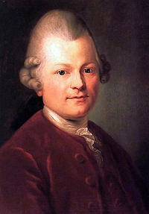
Віденські класики:
Готгольд Ефраїм Лессінг
Народився в сім'ї пастора в невеликому саксонському містечку Каменц. Батько Лессінґа був настоятелем міського собору, робота почесна, але малоприбуткова. Старшому з дванадцяти дітей батьки дали добру освіту. З 1741 до 1746 pp. Лессінґ навчався у Мейсенській князівській школі, яку закінчив із похвальним атестатом.

Slide 8
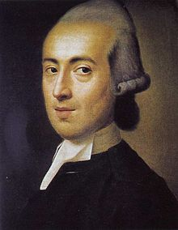
Віденські класики:
Гердер, Иоганн Готфрид
Народився в сім'ї бідного
шкільного вчителя, закінчив
богословський факультет
Кенігсберзькому університету. У
рідній Пруссії йому загрожувала
рекрутчина, тому в 1764 році
Гердер виїхав до Риги, де зайняв
місце викладача в соборній школі,
пізніше - пасторського ад'юнкта. У
Ризі почав літературну діяльність.
У 1776 завдяки старанням Гете,
переселився в Веймар, де отримав
посаду придворного
проповідника. У 1788 здійснив
подорож по Італії.

Slide 9
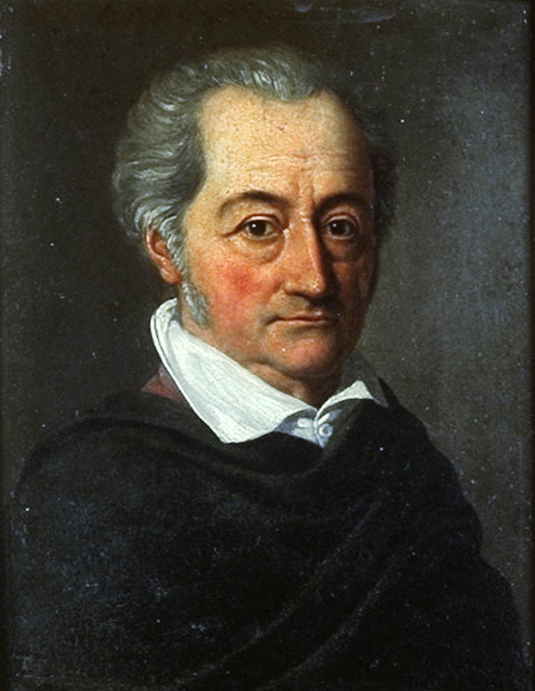
Віденські класики:
Йоганн Вольфґанґ фон Ґете
народився у старому німецькому
торгівельному місті Франкфурті-на
Майні у сім'ї
заможного бюргера Йоганна Каспара
Ґете (1710—1782), імперського радника,
колишнього адвоката. Мати — Катерина
Елізабет Ґете (уроджена
Текстор; 1731—1808). Батько Ґете був
педантичною, вимогливою,
неемоційною, але чесною людиною. Від
нього сину передалася тяга до знань.
Мати прищепила своєму синові любов
до створення історій, вона була для Ґете
прикладом сердечної теплоти та
мудрості. Одним з прямих предків Ґете
по материнській лінії (у десятому
коліні) був видатний
німецький художник XVI
століття Лукас Кранах (1472—1553), про що
сам поет не знав.

Slide 10
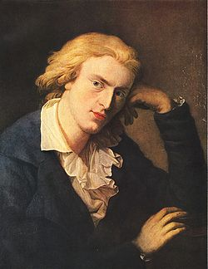
Віденські класики:
Иога́нн Кри́стоф Фри́дрих фон Ши́ллер
німецький поет, філософ, теоретик
мистецтва і драматург, професор історії і
військовий лікар, представник
романтичного напряму в літературі,
автор «Оди до радості» [1], змінена
версія якої стала текстом гімну
Європейського союзу [2]. Увійшов в
історію світової літератури як
полум'яний захисник людської
особистості. Протягом останніх
сімнадцяти років свого життя (1788
1805) дружив з Іоганном Гете, якого він
надихав на завершення його творів, що
залишилися в чорновому варіанті. Цей
період дружби двох поетів і їх
літературознавча полеміка увійшла в
німецьку літературу під назвою
Веймарського класицизму.

Slide 11
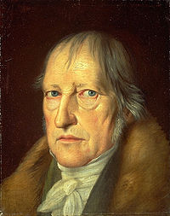
Віденські класики:
Георг Вільгельм Фрідріх Гегель
Гегель народився в родині
фінансового чиновника. У віці
семи років він пішов
у Штутгартську гімназію, де
виявив здібності до древніх мов
та історії. 1788 року після
закінчення гімназії він пішов
у Тюбінгенський теологічний
інститут. Тут він потоваришував
із Фрідріхом Вільгельмом
Шеллінгом і поетом Фрідріхом
Гельдерліном. У студентсські
роки Гегель
захоплювався Французькою
революцією.

Slide 12
Вольфґанґ Моцарт
Моцарт австрійський композитор, представник віденського класицизму.
У музиці Моцарта органічно переплітається художній досвід різних епох, національних
шкіл, традицій народного мистецтва. Композитор орієнтувався на створену епохою
систему типізованих музичних образів, жанрів, виражальних засобів, водночас
переосмислюючи їх.
Стиль Моцарта вирізняється інтонаційною виразністю, пластичністю, багатством мелодії,
Взаємопроникненням вокальних та інструментальних начал. Моцарт зробив величезний
вклад у розвиток сонатної форми і сонатно симфонічного циклу. Найважливіша сфера його
творчості — музичний театр. Творчість Моцарта створила цілу епоху в розвитку опери.
Моцарт опанував практично всі сучасні йому оперні жанри. Провідні жанри
інструментальної музики Моцарта — симфонії, камерні ансамблі, концерти. Симфонії
Моцарта довіденсько- го періоду близькі до тогочасної побутової, розважальної музики. У
зрілі роки симфонія Моцарта набуває значення концептуального жанру, складається як
твір із індивідуалізованою драматургією (симф. D-dur, Es-dur, g-moll, C-dur). Симфонії
Моцарта — важливий етап в історії світового симфонізму.
Орієнтуючись на досягнення Й. Гайдна, Моцарт розробив тип камерно-інструментального
ансамблю, що вирізняється витонченістю лірико-філософської емоції, складністю
мови.
.

Slide 13
Франц Шуберт
Перехідним етапом від класицистичної до романтичної музики вважають творчість австрійського композитора Франца Шуберта (нім. Franz Peter Schubert; 1797—1828). За своє коротке життя Ф. Шуберт створив понад тисячу фортепіанних та оркестрових творів. Але за життя композитор дістав визнання лише як автор пісень, а його симфонії, сонати, фортепіанні мініатюри на тривалий час забули.
Інструментальна музика Ф. Шуберта пов'язана з традиціями віденської класичної школи. Особливо популярними є Восьма і Дев'ята симфонії композитора. Пісенне обдарування Ф. Шуберта відбилося на всіх сфери його творчості, зокрема на фортепіанній музиці. Значну частину його спадщини становлять невеличкі музичні п'єси (мініатюри). Музику Франца Шуберта слухачі люблять за простоту, щирість, емоційність.

Slide 14
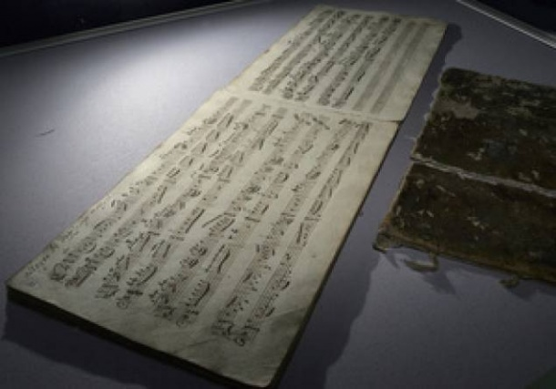
У музиці особливості романтизму виявилися дуже яскраво. Зміна художнього мислення сприяла зміні системи музичних жанрів. На відміну від композиторів-класицистів (які віддавали перевагу таким жанрам, як симфонія, соната, опера, інструментальний концерт) композитори-романтики розробили ліричну мініатюру, за допомогою якої висловлювали потаємні почуття та порухи душі. Набули розвитку пісня та романс, особливе місце в музиці посіла любовна лірика.

Slide 15
Висновки
Багато композиторів-романтиків були переконані, що шляхом музичної освіти можна змінити світ і людину, тому чимало сил віддавали публіцистиці та просвітницькій діяльності. Вони прагнули особисто впливати на велику аудиторію і ставали виконавцями або диригентами. Саме романтики створили в Європі систему загальнодоступних концертів.

